Slide 1

Seamless multi-master sync,
that scales from Big Data to Mobile,
with an Intuitive HTTP/JSON API
and designed for Reliability.

Slide 2

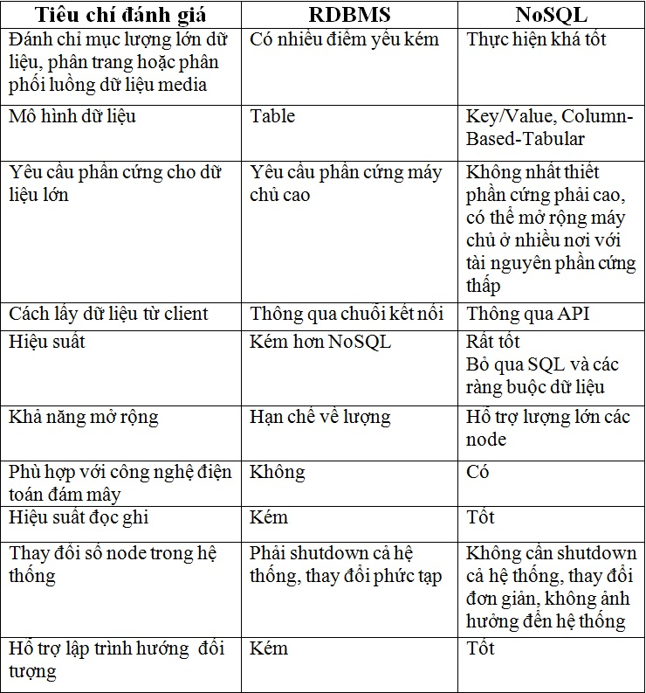
RDBMS NoSQL

Slide 3
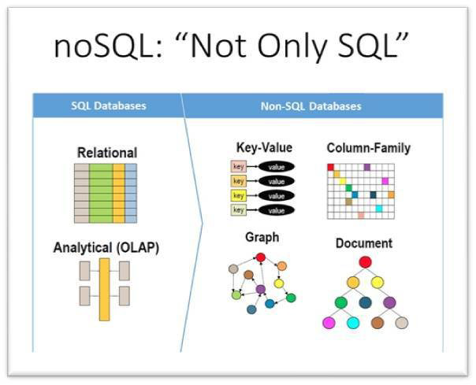
SQL NoSQL

Slide 4
Các loại cơ sở dữ liệu NoSQL
Key–value data stores: Dữ liệu lưu dưới dạng cặp key – value. Giá trị được truy xuất thông qua key.
Ví dụ : Redis, Dynomite, Project Voldemort.
Thường cho: Content caching Applications
Ưu điểm: Tìm kiếm rất nhanh
Nhược điểm: Lưu dữ liệu không theo khuôn dạng (schema) nhất định
Column-based – Tabular: Database tổ chức dưới dạng các bảng gần giống với mô hình RDBMS. Tuy nhiên, Chúng lưu dữ liệu bởi các cột chứ không phải bằng các dòng, thích hợp với để hiển thị bằng các phần mềm quản lý kho dữ liệu.
Ví dụ : Apache Hbase, Apache Cassandra
Thường cho: các hệ phân tán file
Ưu điểm: Tìm kiếm nhanh, Phân tán dữ liệu tốt
Nhược điểm: Hỗ trợ được với rất ít phần mềm
Document-based: Dữ liệu (bán cấu trúc hay semi-structured) được lưu trữ và tổ chức dưới dạng một tập hợp các document. Các document này linh hoạt, mỗi document có một tập nhiều trường.
Ví dụ : Apache CouchDB và MongoDB
Thường cho: Web applications
Ưu điểm: Dùng khi dữ liệu nguồn không được mô tả đầy đủ
Nhược điểm: Hiệu năng truy vấn, Không có cú pháp chuẩn cho câu truy vấn dữ liệu
Graph-based data-stores: Những CSDL này áp dụng lý thuyết đồ thị trong khoa học máy tính để lưu trữ và truy xuất dữ liệu, tập trung vào tính rời rạc giữa các phần dữ liệu. Các phần tử đơn vị dữ liệu được biểu thị như một nút và liên kết với các thành phần khác bằng các cạnh.
Ví dụ : Neo4j, InfiniteGraph, DEX
Thường cho: Social networking, Hệ trợ giúp
Ưu điểm: Ứng dụng các thuật toán trên đồ thị như Đường đi ngắn nhất, liên thông,…
Nhược điểm: Phải duyệt nội bộ đồ thị, để trả lời lại các truy vấn. Không dễ để phân tán

Slide 5
CouchDB là gì ?
Là 1 cơ sở dữ liệu dạng NoSQL mã nguồn mở
Tập trung vào tính dễ sử dụng và có kiến ​​trúc có thể mở rộng
Lưu trữ dữ liệu dạng document/JSON
JavaScript làm ngôn ngữ truy vấn, giao thức HTTP cho API để truy cập Document.

Slide 6
Lịch sử hình thành & phát triển
Thuật ngữ "Couch" là từ viết tắt của "Cluster Of Unreliable Commodity Hardware".
CouchDB được phát hành lần đầu tiên vào năm 2005 viết bằng C++.
Tháng 4 năm 2008, trở thành dự án của Apache Software Foundation*, chuyển sang nền tảng Erlang/OTP* để nhấn mạnh đến khả năng chịu lỗi.

Slide 7
Tại sao nên chọn CouchDB ?
CouchDB có API dạng RESTFul* giúp cho việc giao tiếp với cơ sở dữ liệu được đơn giản.
Các RESTFul API rất trực quan và dễ thao tác.
Dữ liệu được lưu dưới cấu trúc document rất mềm dẻo, chúng ta không cần phải lo lắng về cấu trúc dữ liệu.
Map/reduce giúp việc lọc, tìm, tổng hợp dữ liệu dễ hơn bao giờ hết.
Nhân bản / đồng bộ là sức mạnh đặc biệt của CouchDB mà hiếm database nào có.
Miễn phí

Slide 8
Mô hình dữ liệu
Nó là một kiến trúc 2 tầng
CouchDB sử dụng HTTP làm giao diện lập trình chính và JSON để lưu trữ dữ liệu.
Vì chúng ta có JavaScript ở phía Client, hiệu suất sẽ tăng lên do khả năng tương thích của JSON với JavaScript.
CouchDB tương thích với các nền tảng như Windows, Linux, Mac, iOS, Android.
CouchDB là phù hợp cho ứng dụng Client, các ứng dụng web.
Mỗi database là 1 danh sách các document độc lập.
Document bao gồm dữ liệu người dùng thao tác lẫn thông tin về phiên bản của dữ liệu để tiện việc merge dữ liệu.
CouchDB sử dụng cơ chế phiên bản hoá dữ liệu để tránh tình trạng khoá dữ liệu khi đang ghi.

Slide 9
Sự khác nhau giữa MongoDB và RDBMS (Cơ sở dữ liệu quan hệ)
SQL DB | MongoDB
Table | Collection
Row | Document
Column | Field
Joins | Embeded documents, linking
Primary key | Primary key

Slide 10
Câu lệnh | SQL | MongoDB
Create Table | CREATE TABLE people (id MEDIUMINT NOT NULL AUTO_INCREMENT, user_id Varchar(30), age Number, status char(1), PRIMARY KEY (id)) | db.people.insertOne({User_id: “abc123”, Age: 55, Status: “A”})
Drop Table | DROP TABLE people | db.people.drop()
Insert into tables | INSERT INTO people(user_id, age, status) VALUES ("bcd001", 45, "A") | db.people.insertOne( { user_id: "bcd001", age: 45, status: "A" })
Select | SELECT *FROM people | db.people.find()
Update records | UPDATE people SET status = "C" WHERE age > 25 | db.people.updateMany( { age: { $gt: 25 } }, { $set: { status: "C" } } )
 | UPDATE people SET age = age + 3 WHERE status = "A" | db.people.updateMany( { status: "A" } , { $inc: { age: 3 } } )
Delete Records | DELETE FROM people WHERE status = "D" | db.people.deleteMany( { status: "D" } )

Slide 11
Các kiểu dữ liệu trong MongoDB
Kiểu dữ liệu | Number | Cú pháp
Double | 1 | “double”
String | 2 | “string”
Object | 3 | “object”
Array | 4 | “array”
Binary data | 5 | “binData”
Undefined | 6 | “undefined”
Objectld | 7 | “objectld”

Slide 12
Boolean | 8 | “bool”
Date | 9 | “date”
Null | 10 | “null”
Regular Expression | 11 | “regex”
DBPointer | 12 | “dbPointer”
Javascript | 13 | “javascript”
Symbol | 14 | “symbol”
Javascript (with scope) | 15 | “javascriptWithScope”

Slide 13
Kiểu dữ liệu | Number | Cú pháp
32-bit integer | 16 | “int”
Timestamp | 17 | “timestamp”
64-bit integer | 18 | “long”
Decimal128 | 19 | “decimal”
Min key | -1 | “minKey”
Max key | 127 | “maxKey”

Slide 14
Cách hoạt động của MongoDB
MongoDB hoạt động dưới một tiến trình ngầm service, luôn mở một cổng (Cổng mặc định là 27017) để lắng nghe các yêu cầu truy vấn, thao tác từ các ứng dụng gửi vào sau đó mới tiến hành xử lý.
Mỗi một bản ghi của MongoDB được tự động gắn thêm một field có tên “_id” thuộc kiểu dữ liệu ObjectId mà nó quy định để xác định được tính duy nhất của bản ghi này so với bản ghi khác, cũng như phục vụ các thao tác tìm kiếm và truy vấn thông tin về sau. Trường dữ liệu “_id” luôn được tự động đánh index (chỉ mục) để tốc độ truy vấn thông tin đạt hiệu suất cao nhất.
Mỗi khi có một truy vấn dữ liệu, bản ghi được cache (ghi đệm) lên bộ nhớ Ram, để phục vụ lượt truy vấn sau diễn ra nhanh hơn mà không cần phải đọc từ ổ cứng.
Khi có yêu cầu thêm/sửa/xóa bản ghi, để đảm bảo hiệu suất của ứng dụng mặc định MongoDB sẽ chưa cập nhật xuống ổ cứng ngay, mà sau 60 giây MongoDB mới thực hiện ghi toàn bộ dữ liệu thay đổi từ RAM xuống ổ cứng.

Slide 15
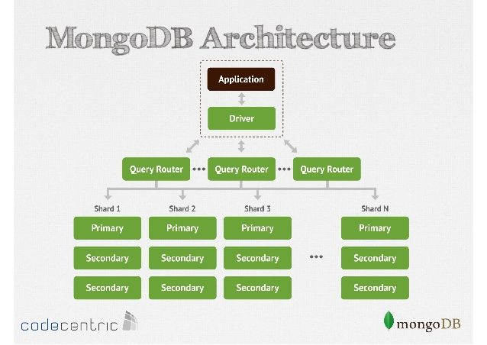
Kiến trúc phần mềm ( minh hoạ cách thức hoạt động )

Slide 16
Một số đặc trưng của MongoDB
Thuộc tính | Đặc trưng
Lưu trữ hướng văn bản | Văn bản theo phong cách JSON với những lược đồ động đơn giản
Hỗ trợ chỉ mục đầy đủ | Định mục trên bất kỳ các thuộc tính
Tính sao lặp và tính sẵn sàng cao | Mở rộng
Auto-Sharding | Mở rộng theo chiều ngang mà không ảnh hưởng đến chức năng
Truy vấn | Đa dạng truy vấn
GrindFS | Lưu trữ file với bất kỳ kích cỡ nào mà không làm phức tạp ngăn xếp
Hỗ trợ thương mại | Hỗ trợ doanh nghiệp đào tạo, tư vấn

Slide 17
Ưu điểm của MongoDB
Schema linh hoạt: Do MongoDB sử dụng lưu trữ dữ liệu dưới dạng Document JSON nên mỗi một collection sẽ các các kích cỡ và các document khác nhau.
Cấu trúc đối tượng rõ ràng: Tuy rằng cấu trúc của dữ liệu là linh hoạt nhưng đối tượng của nó được xác định rất rõ ràng. Sử dụng bộ nhớ nội tại, nên truy vấn sẽ rất nhanh.
MongoDB rất dễ mở rộng.
Không có các join: Điều này cũng góp phần tạo nên tốc độ truy vấn cực nhanh trên mongoDB.
MongoDB phù hợp cho các ứng dụng realtime.

Slide 18
Nhược điểm của MongoDB
Điều đầu tiên phải kể đến ở đây là MongoDB không có các tính chất ràng buộc như trong RDBMS nên khi thao tác với mongoDB thì phải hết sức cẩn thận.
MongoDB sử dụng sẽ hao tốn tài nguyên của hệ thống nhiều hơn RDBMS. Nhưng đến thời điểm hiện tại thì vấn đề này không còn là điều lo ngại nữa (Máy giờ trâu lắm rồi).

Slide 19
Khi nào NÊN sử dụng MongoDB ?
Sử dụng MongoDB trong trường hợp:
Nếu website của bạn có tính chất INSERT cao Bởi vì mặc định MongoDB có sẵn cơ chế ghi với tốc độ cao và an toàn.Website của bạn ở dạng thời gian thực nhiều, nghĩa là nhiều người thao tác với ứng dung. Nếu trong quá trình load bị lỗi tại một điểm nào đó thì nó sẽ bỏ qua phần đó nên sẽ an toàn.
Website bạn có nhiều dữ liệu quá Giả sử web bạn có đến 10 triệu records thì đó là cơn ác mộng với MYSQL. Bởi vì MongoDB có khả năng tìm kiến thông tin liên quan cũng khá nhanh nên trường hợp này nên dùng nó.
Máy chủ không có hệ quản trị CSDL Trường hợp này thường bạn sẽ sử dụng SQLITE hoặc là MongoDB.

Slide 20
Khi nào KHÔNG NÊN sử dụng MongoDB?
Các ứng dụng cần sử dụng nhiều transaction (như ngân hàng) do Mongodb không có cơ chế transaction (giao dịch) để phục vụ cho các ứng dụng ngân hàng
Các ứng dụng cần SQL (sử dụng joins).

Slide 21
Một số phiên bản MongoDB
Hiện nay đang có 2 phiên bản chính thức:
MongoDB Community Server: bản miễn phí dành cho Windows, Linux và OS X.
MongoDB Enterprise Server: phiên bản thương mại, cần phãi trả phí.

Slide 22
Các công cụ quản trị MongoDB
Một số công cụ điển hình như:
RoboMongo
UMongo(trước đây là JMongoBrower)
MongoExplorer
RockMongo

Slide 23
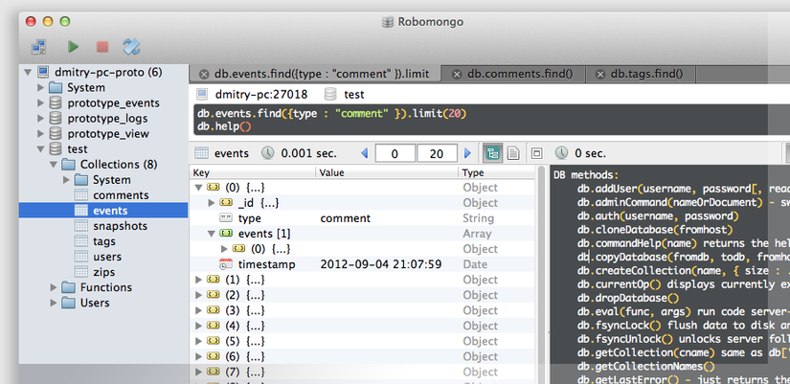

Slide 24
Một số nguồn tài liệu tham khảo
https://viblo.asia/p/mongodb-va-nhung-dieu-can-biet-phan-1-m68Z03VQKkG?fbclid=IwAR3YElIAFxcq_QBoR3XgibhVa8Fu1VyjSayGePuAYfQ0DGWoqixi8UvOW1U
https://www.mongodb.com/
https://bigsonata.wordpress.com/2014/06/05/mongodb/?fbclid=IwAR11idLoCRr3MxB2XYDnrGzHVo7YrAxepr30UkdDVQTYZ_IVfkZ3KGfG_tU
https://www.slideshare.net/MrNoo1/tm-hiu-mongodb?fbclid=IwAR1dujH-gGrIruwVVu5m91LfcaDypmJ3mslZM1W69meDBzOtIxx63MYZ0JU

Slide 25
Thành viên nhóm báo cáo
Nguyễn Hoàng Long – 42.01.104.238
Đỗ Minh Đức – 42.01.104.033

Slide 26

THANKS FOR WATCHING

